Slide 1
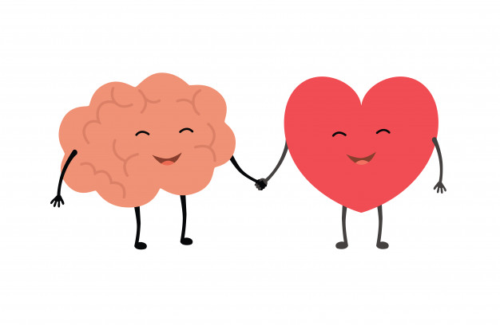
Inteligencia emocional
Equipo de Convivencia Escolar 2020

Slide 2
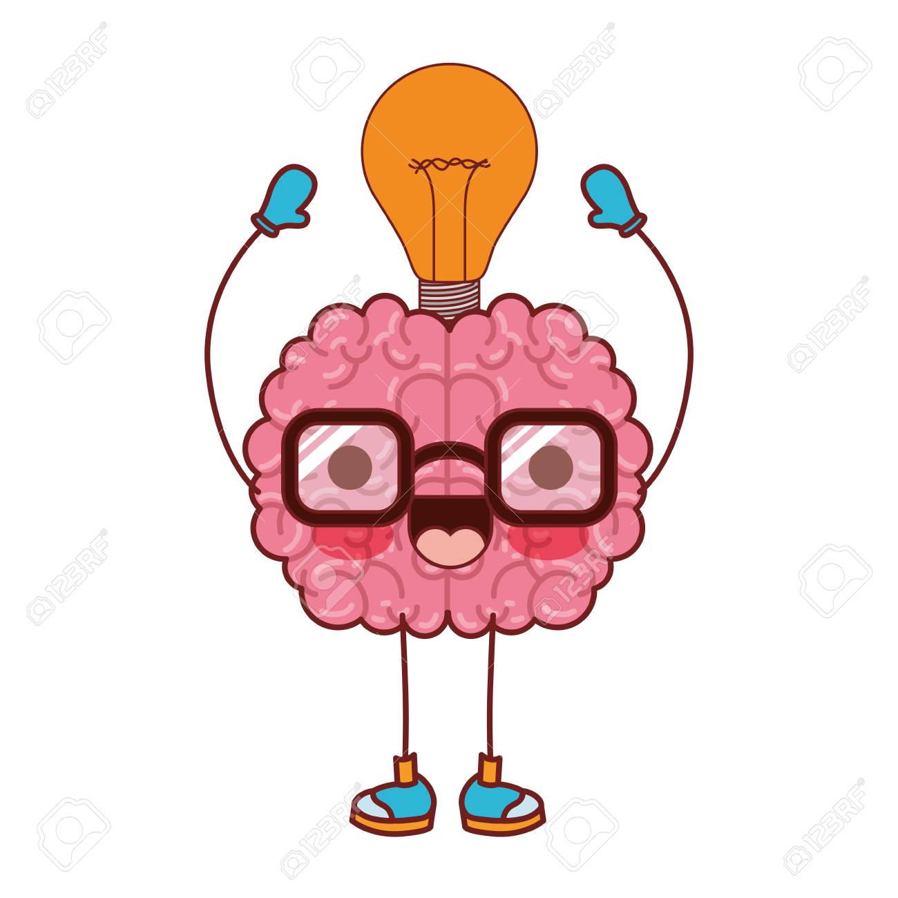
¿qué es la inteligencia?
Inteligencia es la facultad de la mente que permite pensar, entender, asimilar elaborar información y utilizarla para resolver problemas
¿Qué es la inteligencia emocional?
La inteligencia emocional se refiere a las capacidades y habilidades de percibir, comprender, expresar y gestionar nuestras emociones.
Una persona emocionalmente inteligente es aquella capaz de expresar satisfactoriamente las emociones para lograr resultados positivos en sus relaciones con los demás.

Slide 3
la inteligencia emocional

Slide 4
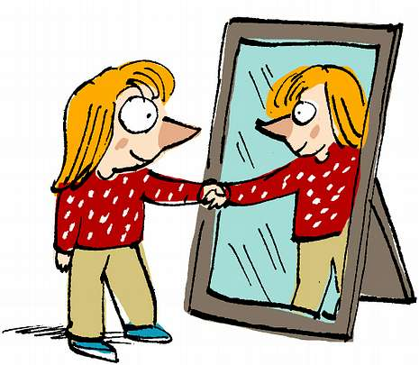
La inteligencia emocional: dos formas
Inteligencia Interpersonal: Entender y comprender las emociones de los otros y tener la habilidad para reconocer y reaccionar ante el estado de ánimo de los demás
Inteligencia Intrapersonal: Entender y comprender las propias emociones para tenerlas en cuenta al momento de tomar decisiones y ser capaz de regularlas según la situación que estemos viviendo.

Slide 5
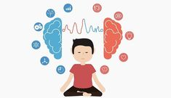
La inteligencia emocional: beneficios
Aumenta nuestro autoconocimiento, es decir el conocimiento de sí mismo
Podemos tomar mejores decisiones y de manera más responsable
Construimos y mantenemos mejores relaciones con los demás
Trabajamos mejor en equipo
Entendemos mejor lo que sienten nuestros seres queridos
Podemos resolver problemas de manera más sana

Slide 6
La inteligencia emocional: factores relevantes
AUTO-CONCIENCIA
Ser consientes de como nos sentimos y como nos afecta
AUTO-REGULACIÓN
Capacidad de manejar las emociones propias
EMPATÍA
Saber ponernos en el lugar de las otras personas
HABILIDAD SOCIAL
Capacidad de comunicarnos y establecer relaciones amigables

Slide 7
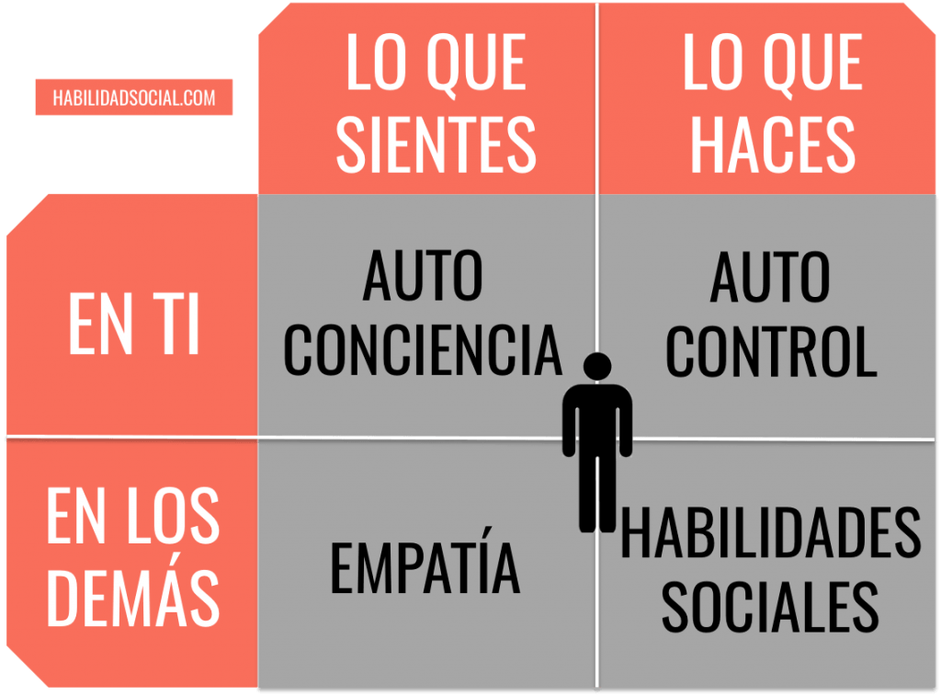
La inteligencia emocional: factores relevantes

Slide 8
PARA EDUCAR LAS EMOCIONES ES NECESARIO:

Slide 9
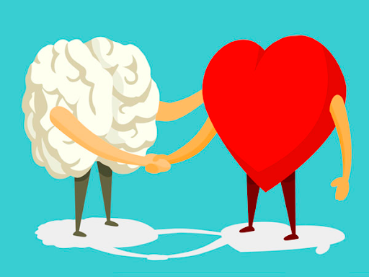
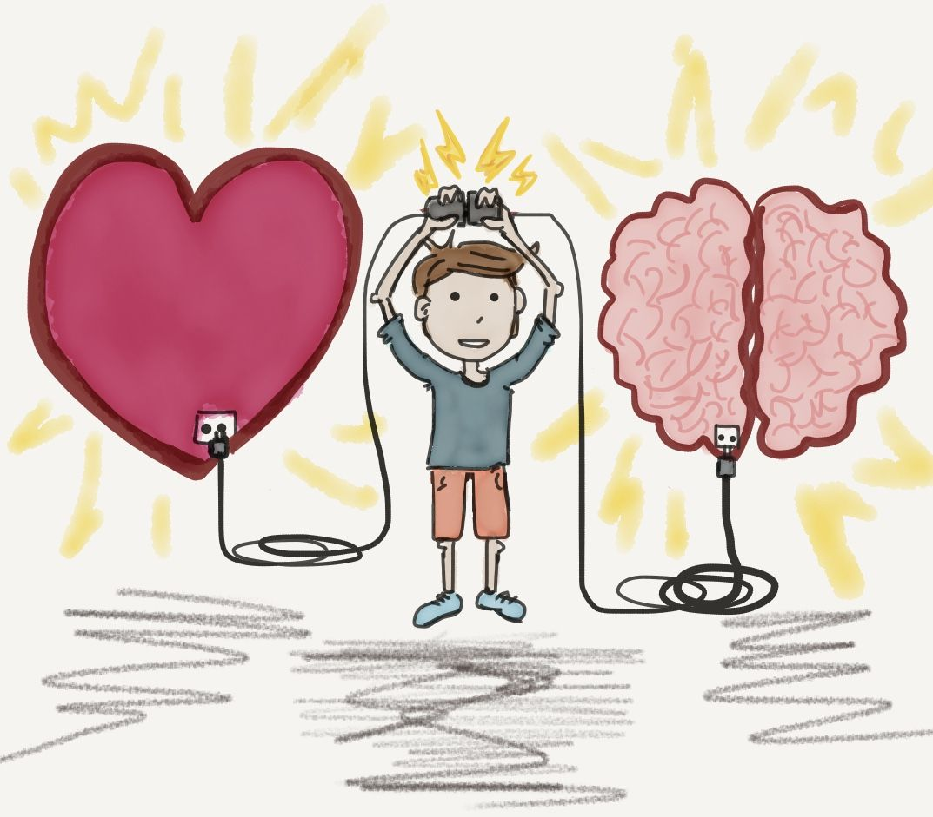
En resumen:
La inteligencia emocional es el uso inteligente de las emociones
Con lo que, de forma intencional hacemos que nuestras emociones trabajen para nosotros
Utilizándolas para que nos ayuden a guiar nuestro comportamiento
Y a pensar de que manera pueden influir para mejorar nuestros resultados

Slide 10
¿qué aprendí?
Responde en tu cuaderno de orientación las siguientes preguntas:
1. ¿Para qué me sirve la inteligencia emocional?
2. ¿Cuáles características mencionadas de la inteligencia emocional crees que tienes?
3. Menciona una forma en que te comprometes a mejorar tu inteligencia emocional.

